Slide 1
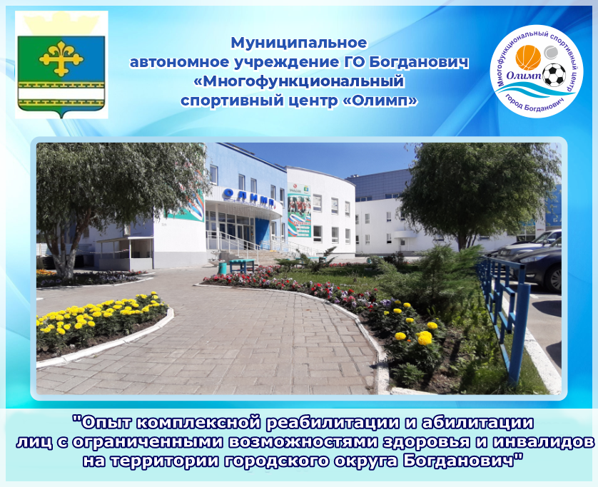

Slide 2
СТАТИСТИЧЕСКИЕ ДАННЫЕ
ГО БОГДАНОВИЧ

Slide 3

ПИЛОТНЫЙ ПРОЕКТ 2018 год

Slide 4
КОЛИЧЕСТВЕННЫЙ ПОКАЗАТЕЛЬ ЗАНИМАЮЩИХСЯ ЗА ПЕРИОД 2018-2023 г.

Slide 5
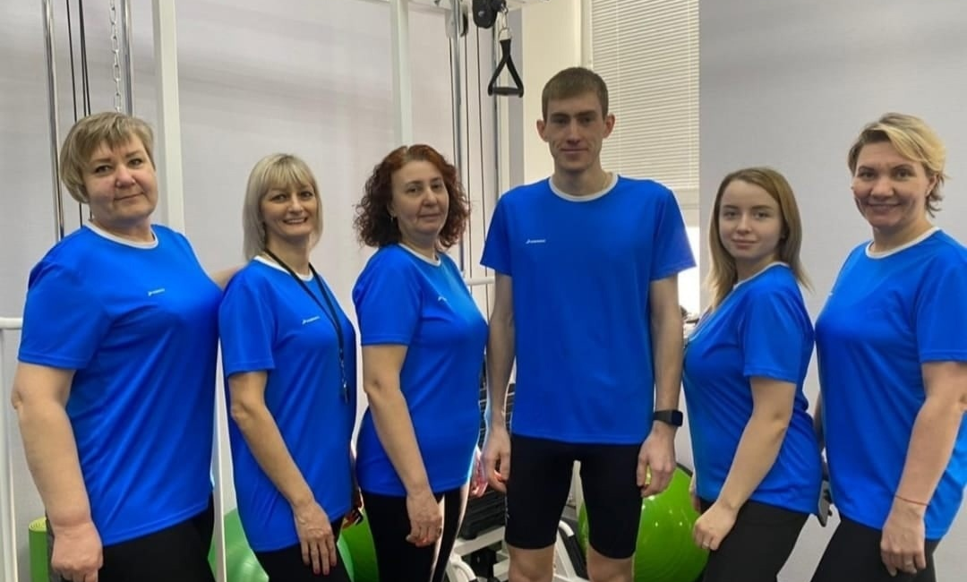
Инструкторы по спорту и АФК
Мустафаева Марина Владимировна
Белоносова Екатерина Александровна
Климова Светлана Валерьевна
Афанасьева Ирина Валентиновна

Slide 6
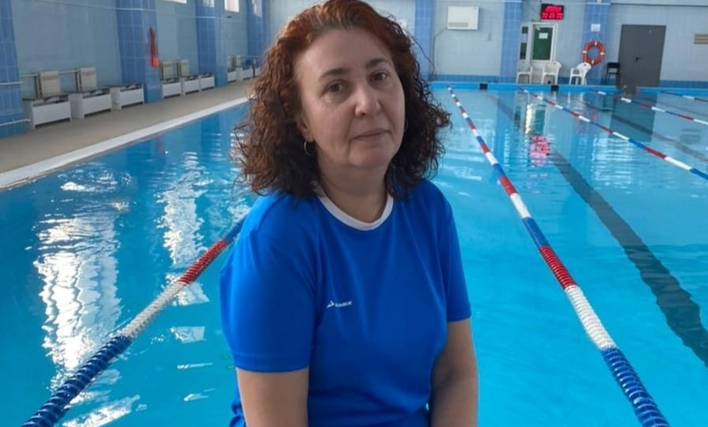
Инструктор по АФК
Демина Наталья Юрьевна
Демина
Наталья
Юрьевна
занятия по плаванию (дети с 4 лет, взрослое население
грудничковое плавание
адаптивная физическая культура

Slide 7
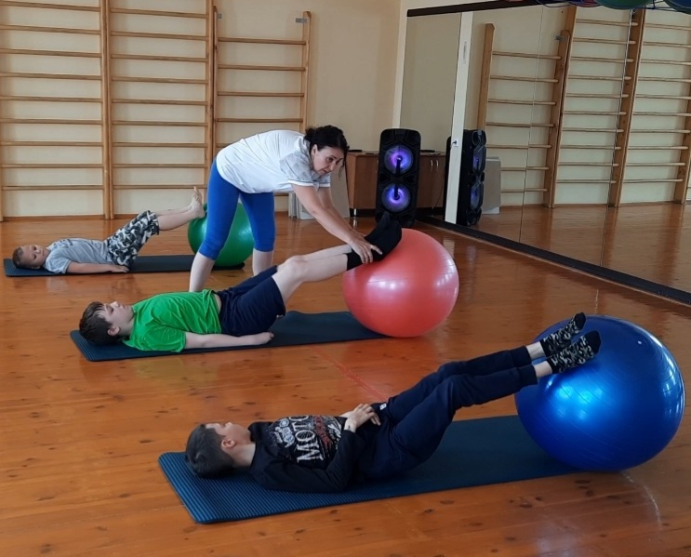
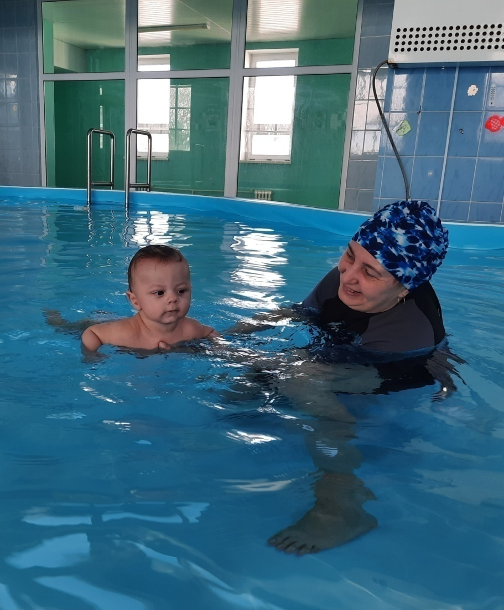
ЗАНЯТИЯ ПО АФК И ПЛАВАНИЮ

Slide 8
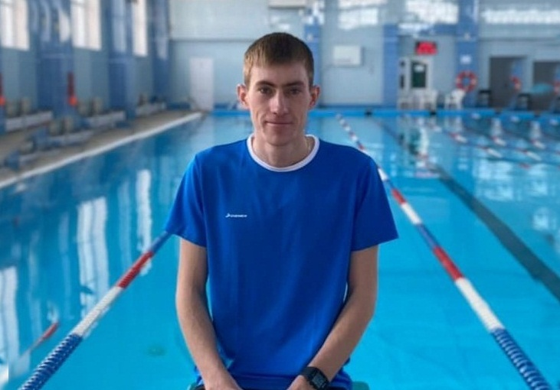
Инструктор по АФК
Киренкин Сергей Евгеньевич
Кинезиотерапия
Индивидуальные и групповые занятия в тренажерном зале

Slide 9
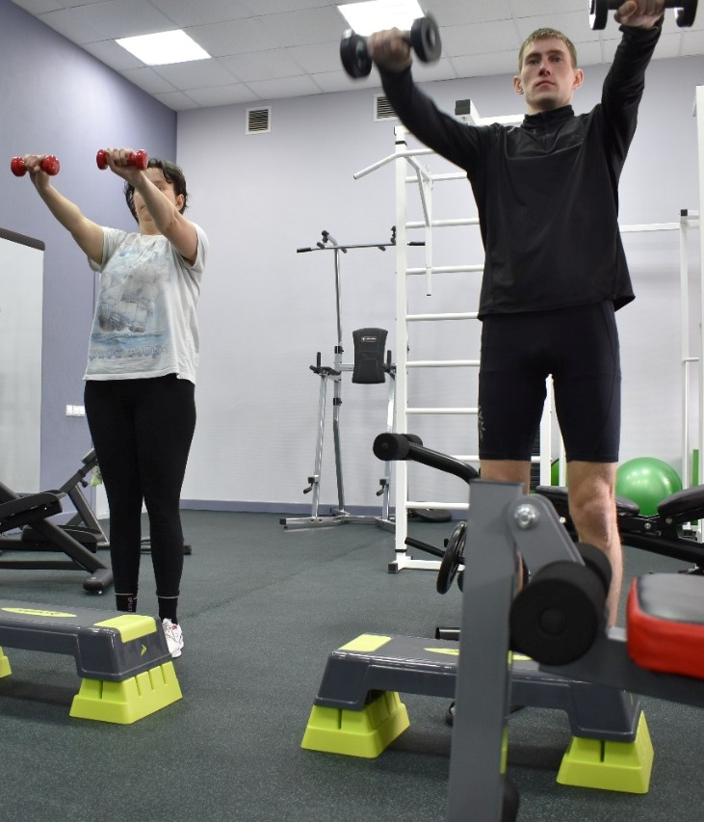
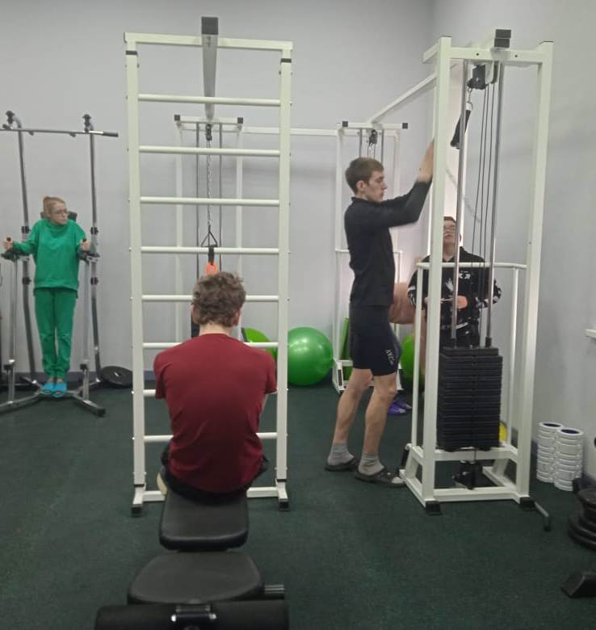
ЗАНЯТИЯ ПО КИНЕЗИОТЕРАПИИ

Slide 10
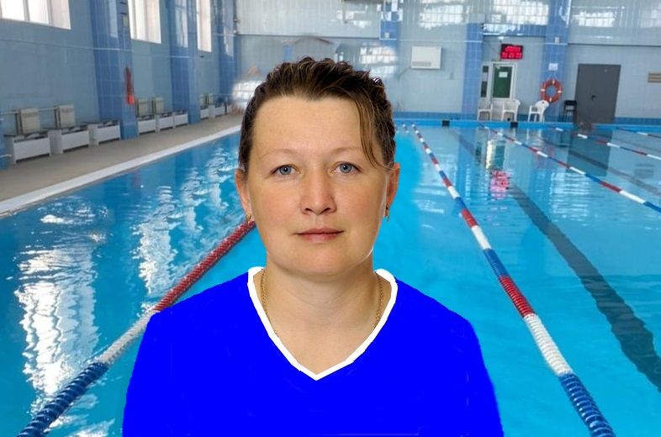
Тренер по адаптивному спорту
Савина Светлана Сергеевна
плавание
легкая атлетика
организация и проведение спортивных мероприятий

Slide 11
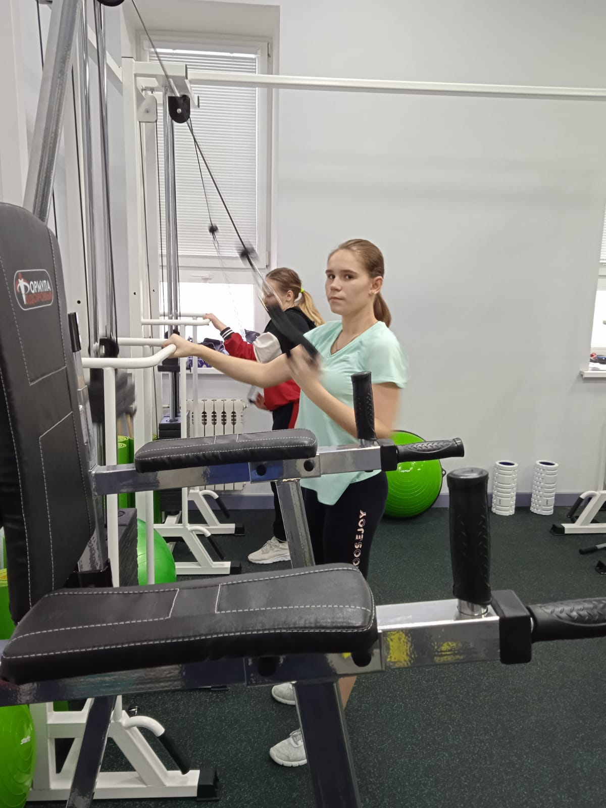
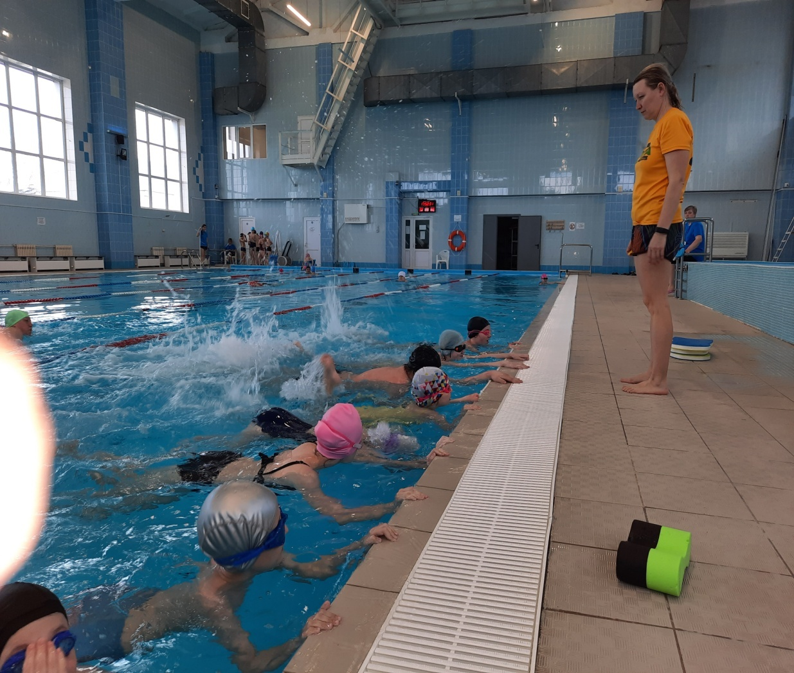
ЗАНЯТИЯ С АДАПТИВНОЙ ГРУППОЙ

Slide 12
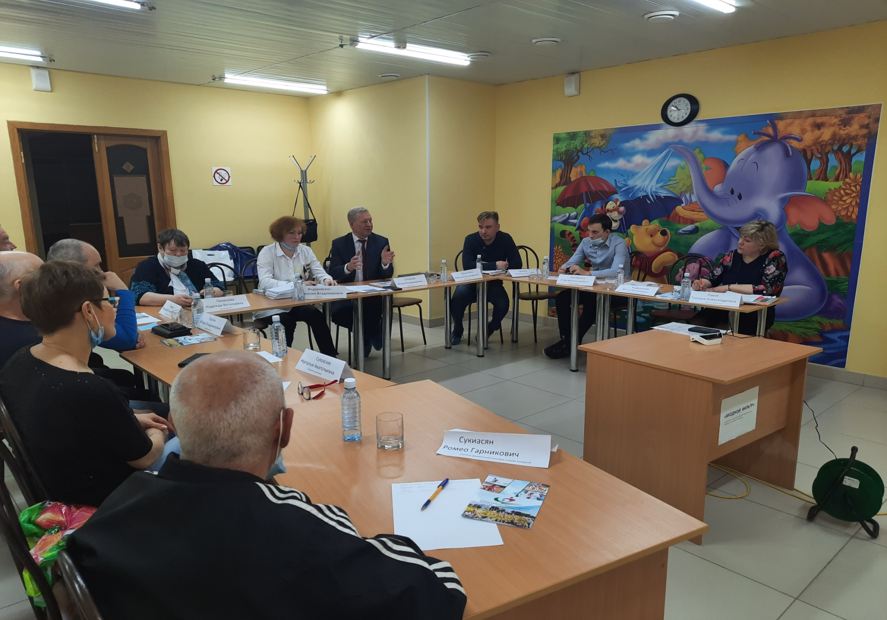
Круглый стол 23.04.2021 год

Slide 13
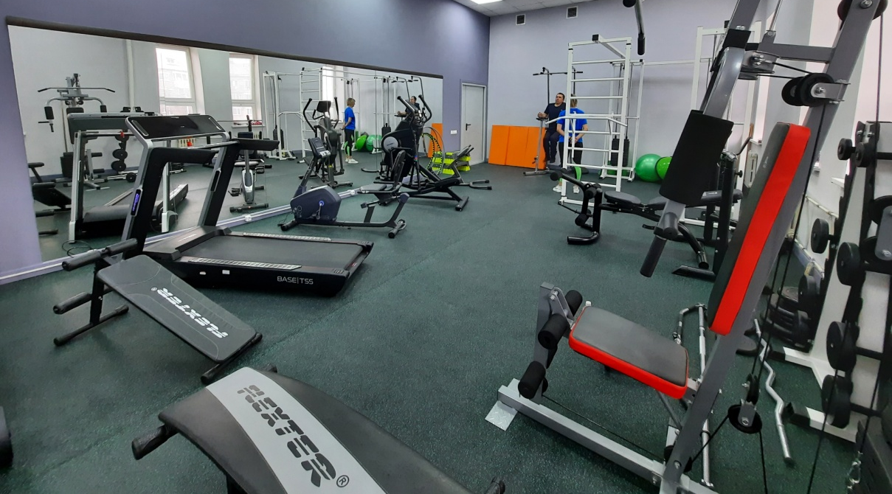
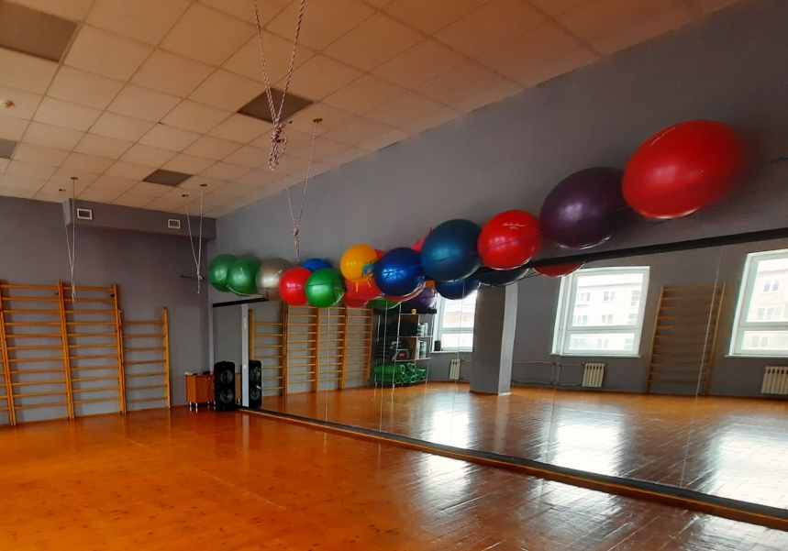
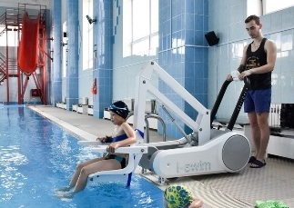
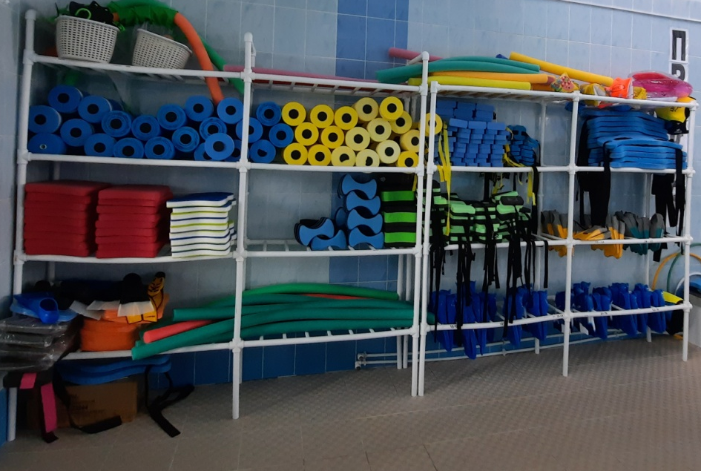
ОБОРУДОВАНИЕ И ИНВЕНТАРЬ

Slide 14
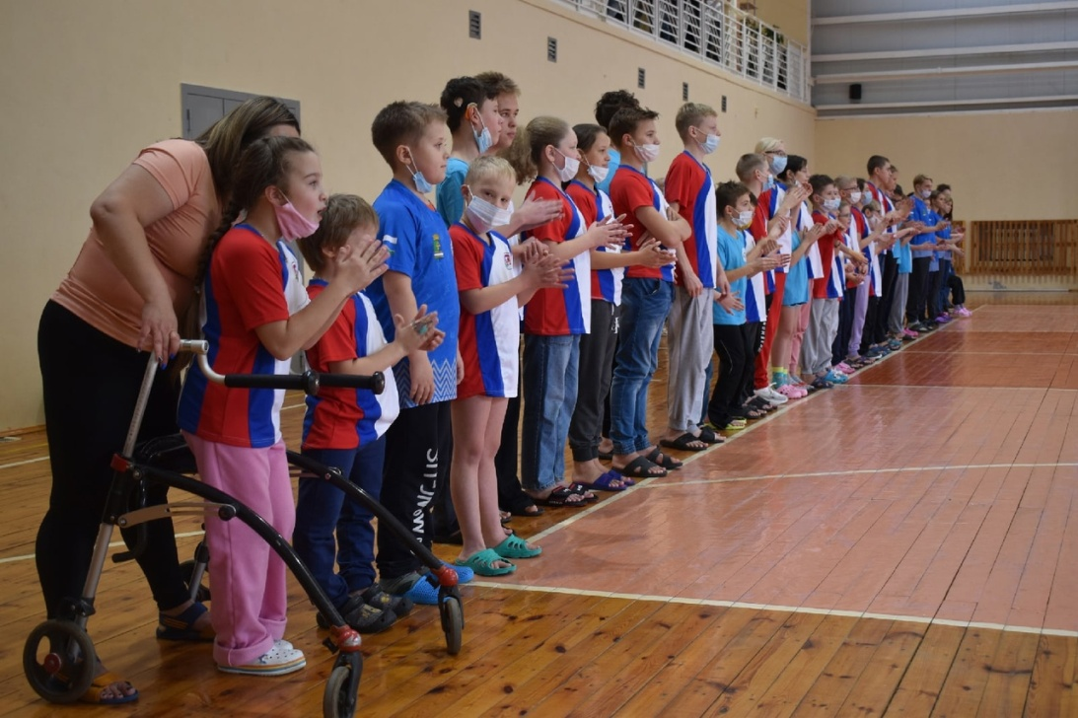
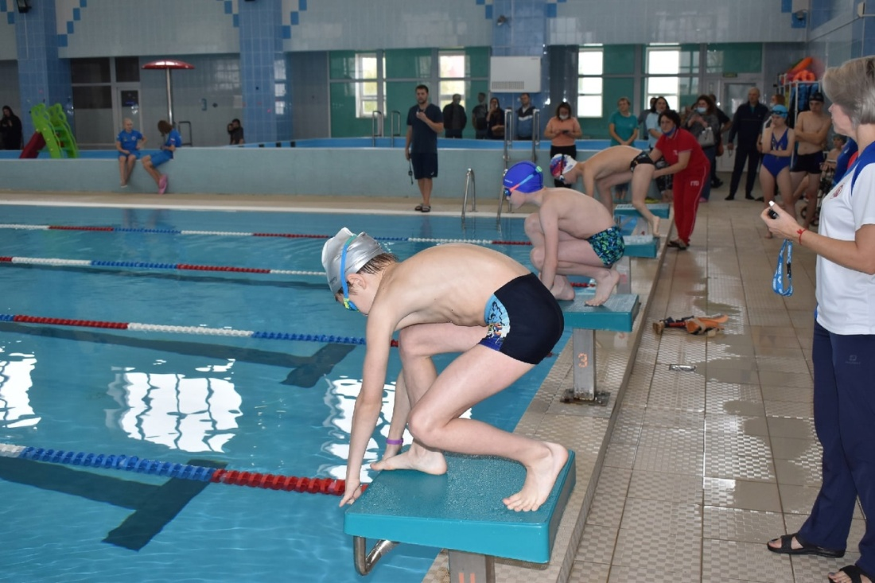
Первенство по плаванию
«Осенние старты»

Slide 15
РЕЗУЛЬТАТЫ
Спорт слепых
Ротарь М.
Волкова Н.
Спорт глухих
Свалова С.
Спорт ЛИН
Спорт ПОДА
2 место
Ермолаев И.
Буренков Р.
1 место
1 место
2 место
Зенков Г.
Готманов Д.
1 место
Кочнев П.
3 место

Slide 16
Муниципальный фестиваль ГТО
ЗОЛОТО (приказ Министерства спорта РФ от 31.01.2022 № 5 нг)
Свалова Софья Ярмолюк Анастасия Нерчук Кристина Ермолаев Илья
17.07.2014 26.01.2009 26.04.2010 26.07.2008
СЕРЕБРО (приказ министерства физической культуры и спорта Свердловской области от 10.02.2022 № 45/ОС)
Осинцева Лилиана Готманов Дмитрий
27.08.2008 24.07.2006
БРОНЗА (приказ министерства физической культуры и спорта Свердловской области от 10.02.2022 № 45/ОС)
Буренков Роман Ротарь Михаил Волкова Наталья
03.06.2009 24.11.2009 23.12.2005

Slide 17
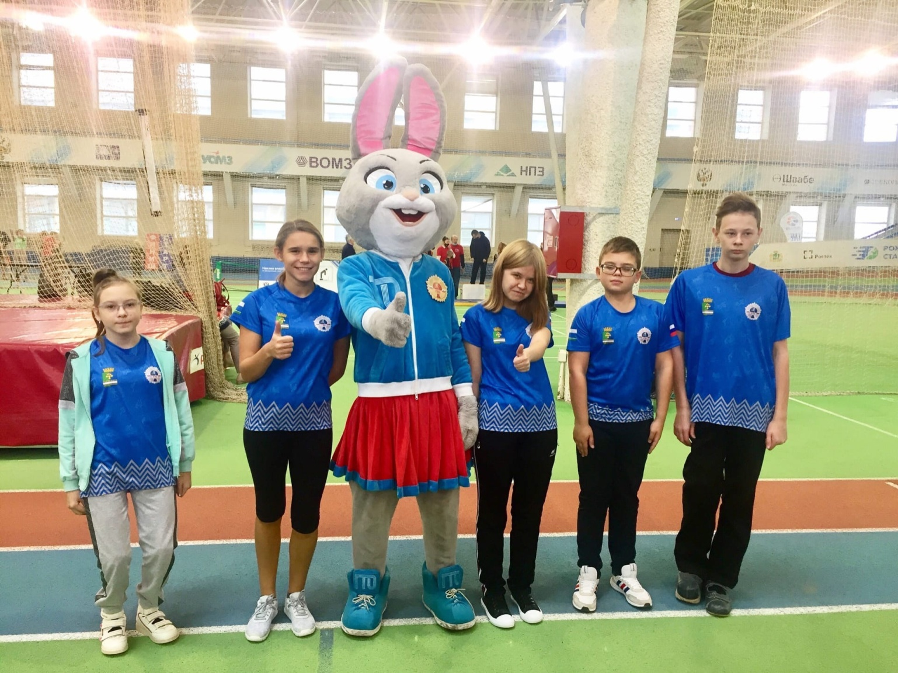
РЕГИОНАЛЬНЫЙ ФЕСТИВАЛЬ ВФСК ГТО (22.10.2021)
Лица с остаточным зрением:
Мальчики
3 ступень (11-12 лет)
2 место - Ротарь Михаил
Девочки, Девушки
4 ступень (13-15 лет)
2 место - Волкова Наталья
Лица с нарушением слуха:
Девочки
3 ступень (11-12 лет)
1 место - Свалова Софья
Лица с односторонне или двухсторонней ампутацией, или другими поражениями нижних конечностей:
Мальчики, Юноши
4 ступень (13-15 лет)
1 место - Ермолаев Илья
Девочки
3 ступень (11-12 лет)
1 место - Нерчук Кристина

Slide 18
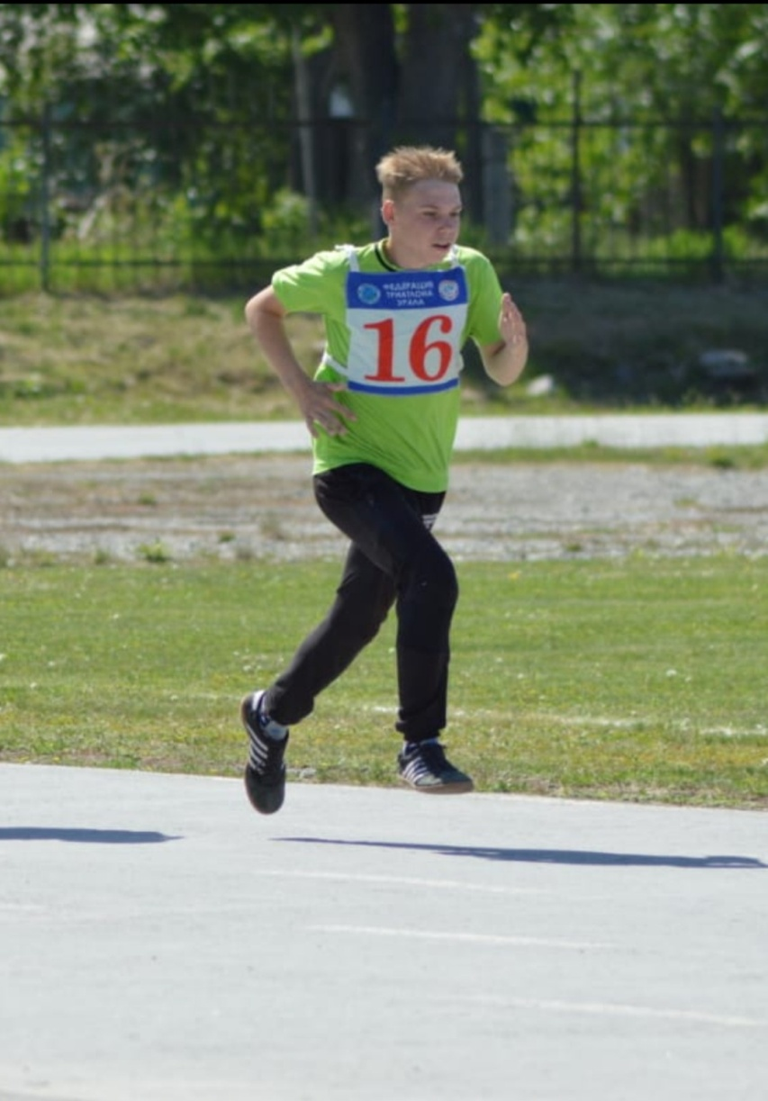
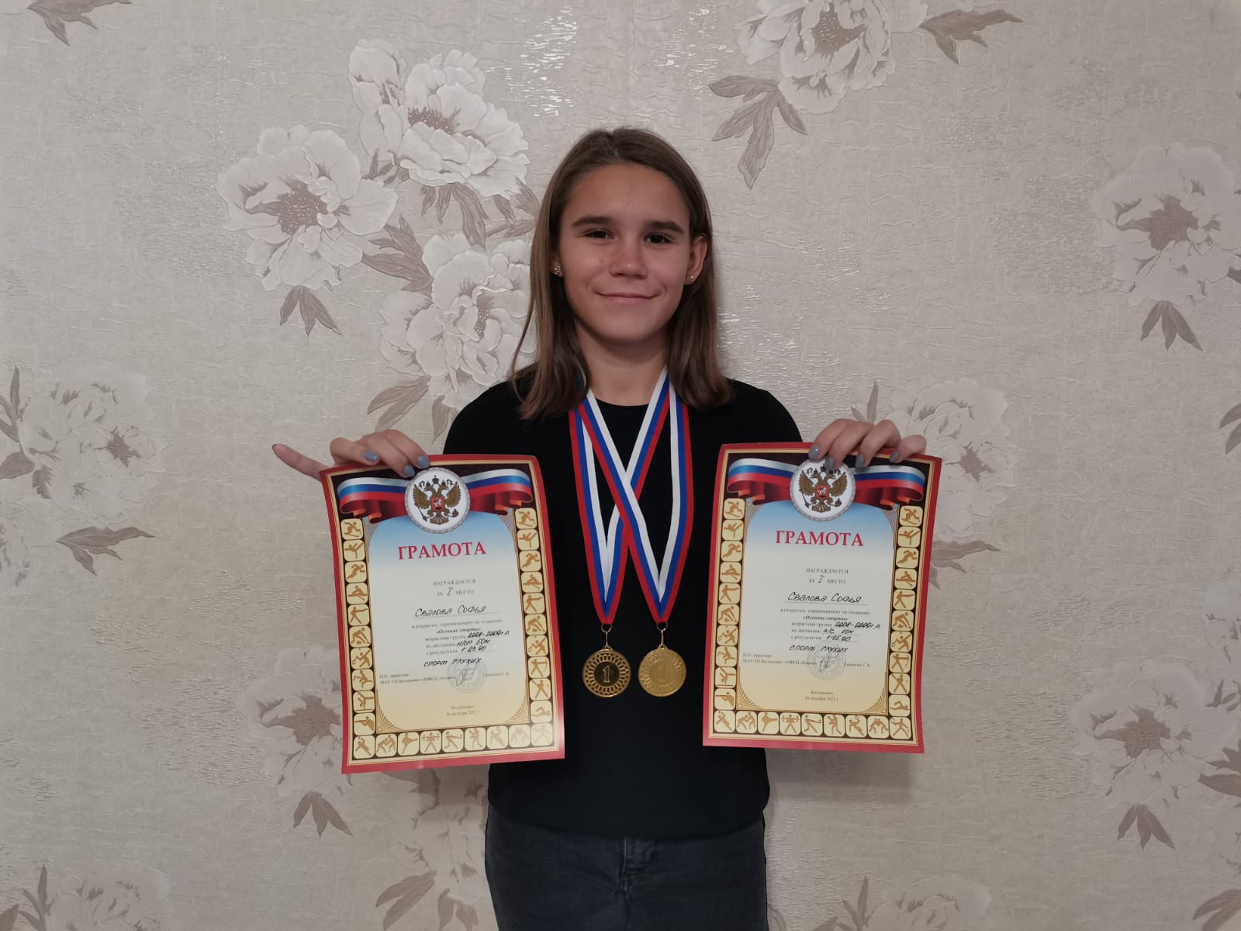
Первенство адаптивной школы по легкоатлетическому кроссу

Slide 19
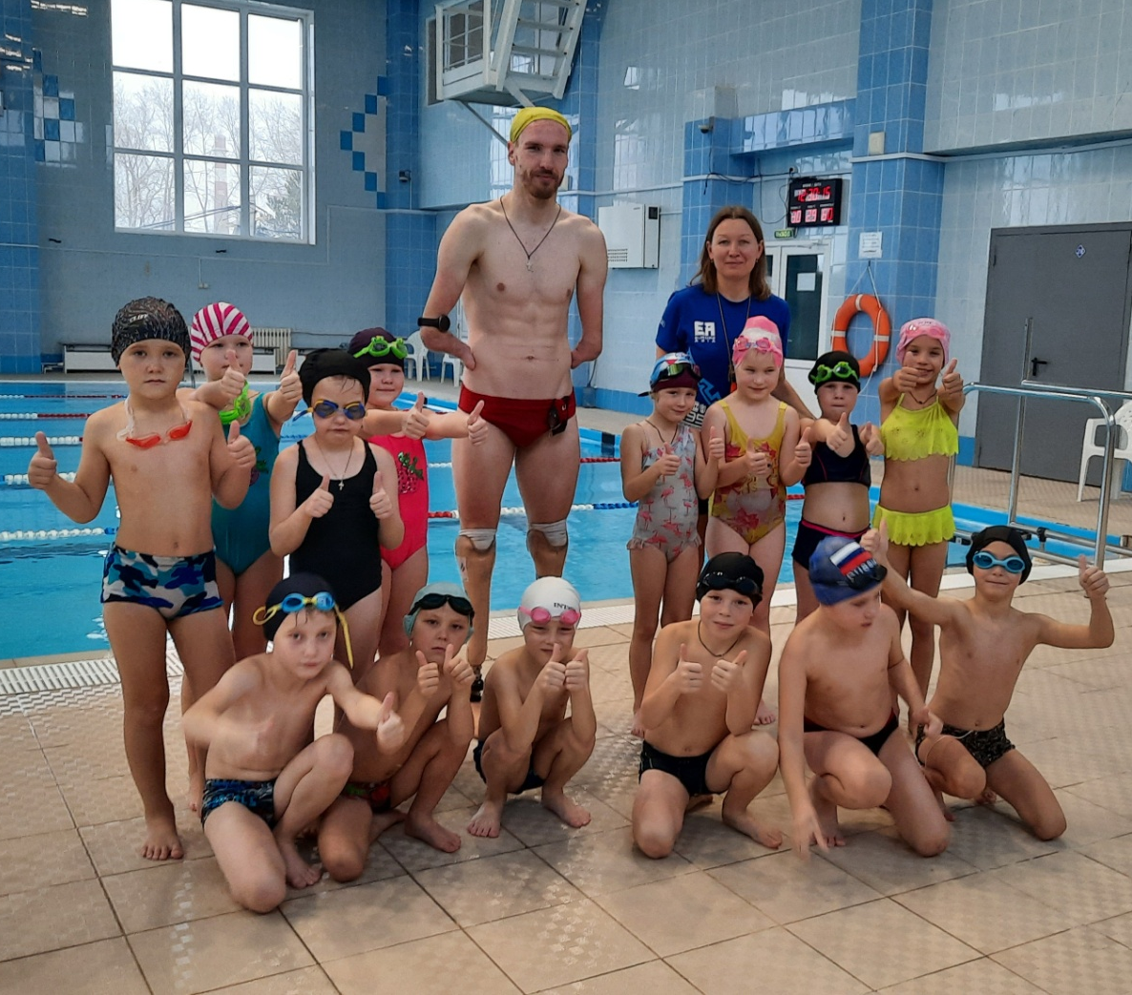
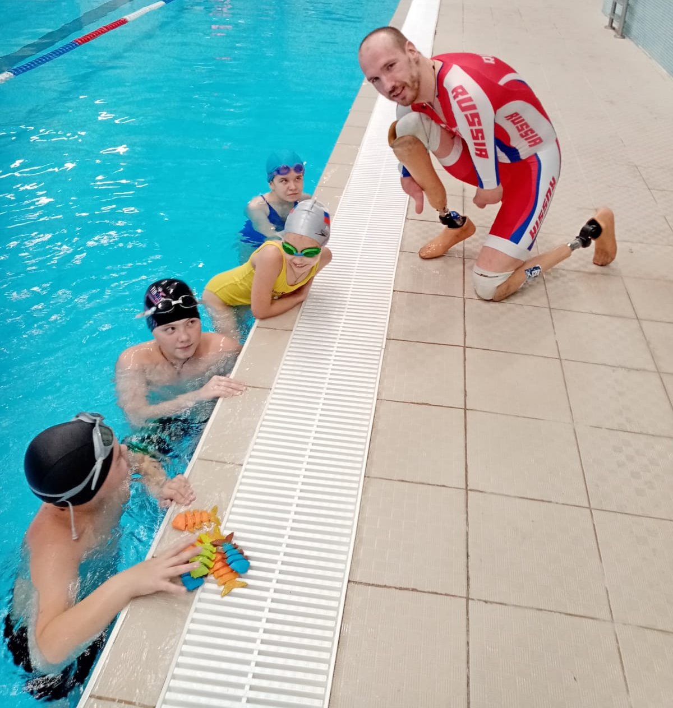
Открытая тренировка по плаванию

Slide 20
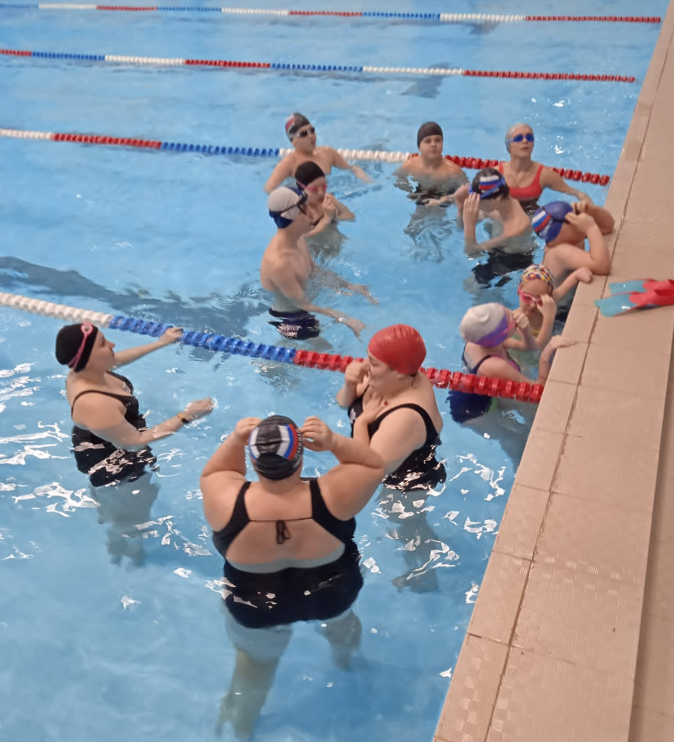
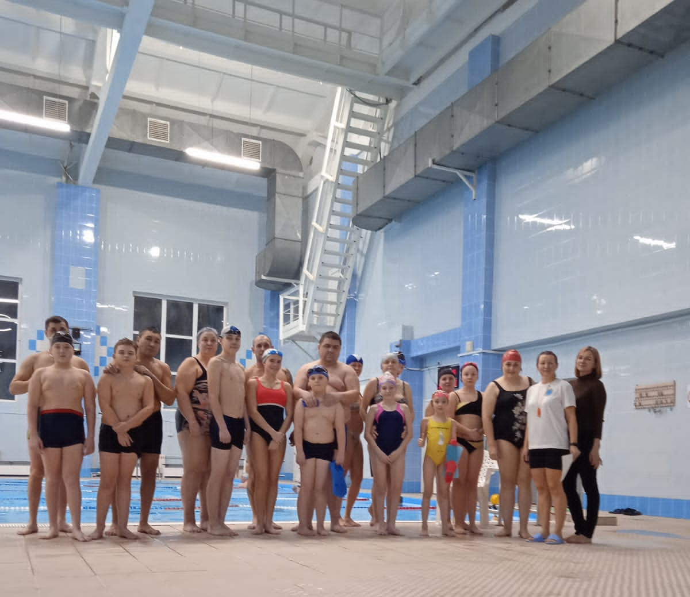
Семейная эстафета

Slide 21
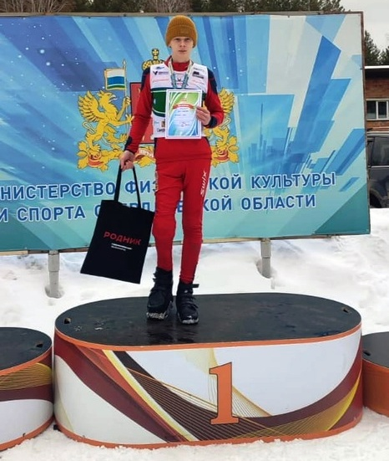
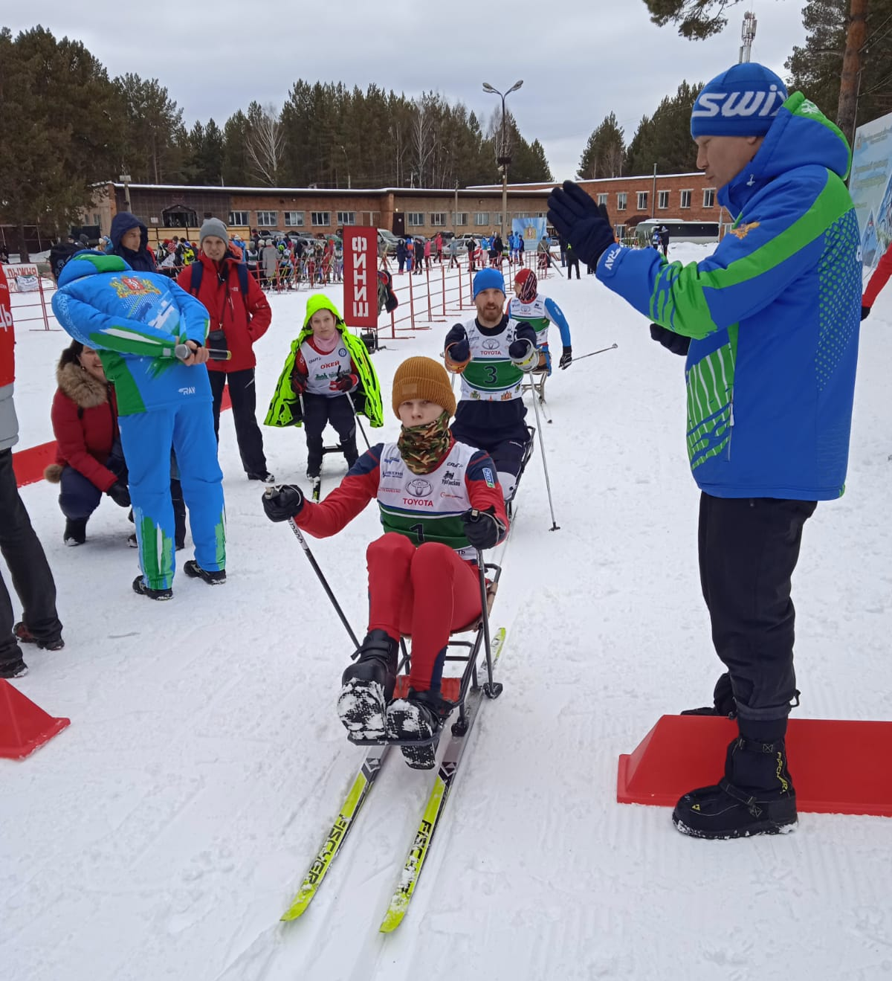
Первенство Свердловской области по лыжным гонкам

Slide 22
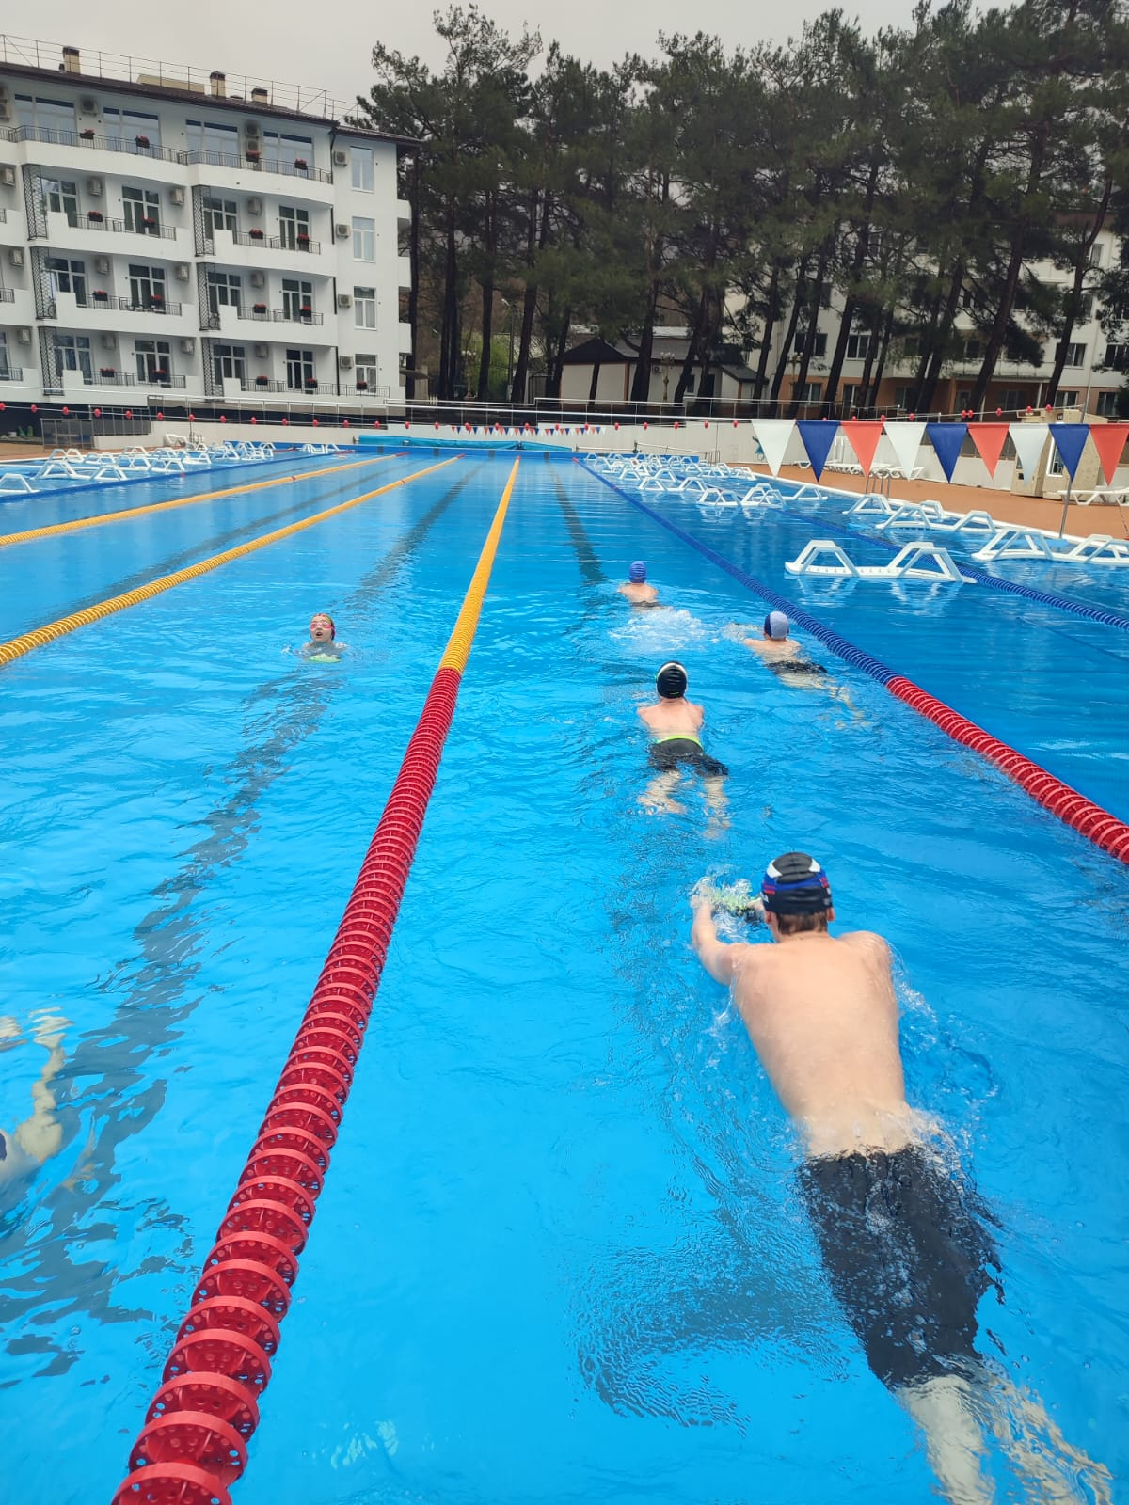
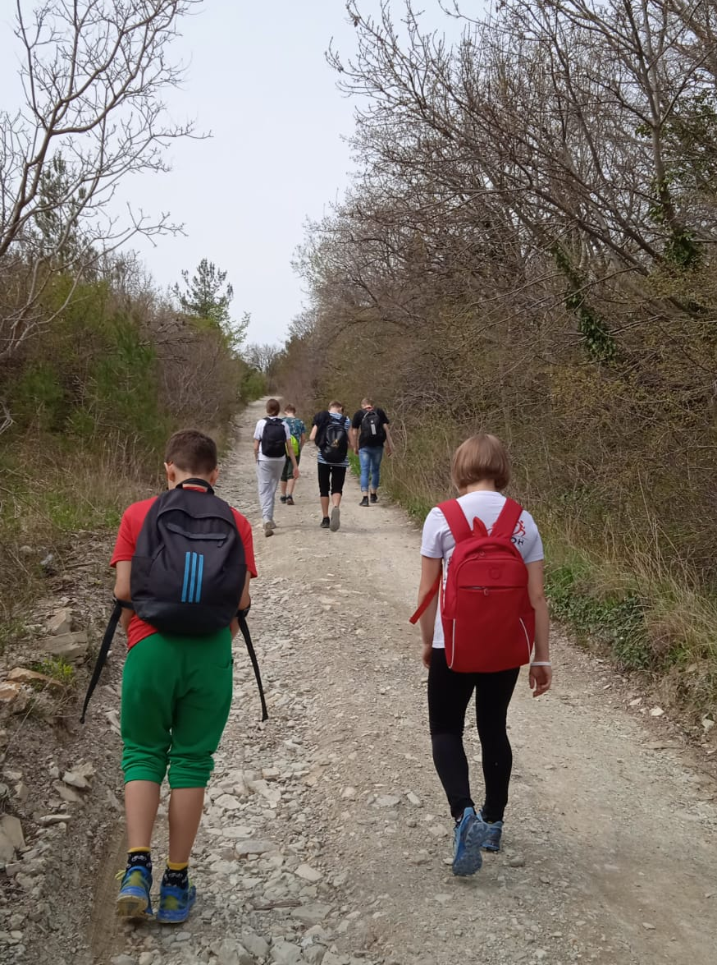
УЧЕБНО-ТРЕНИРОВОЧНЫЕ СБОРЫ

Slide 23
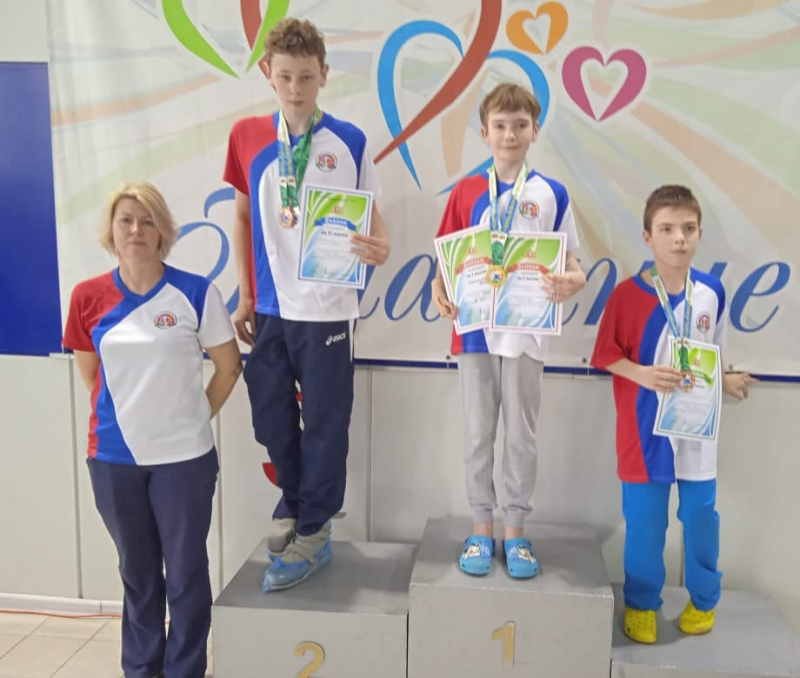
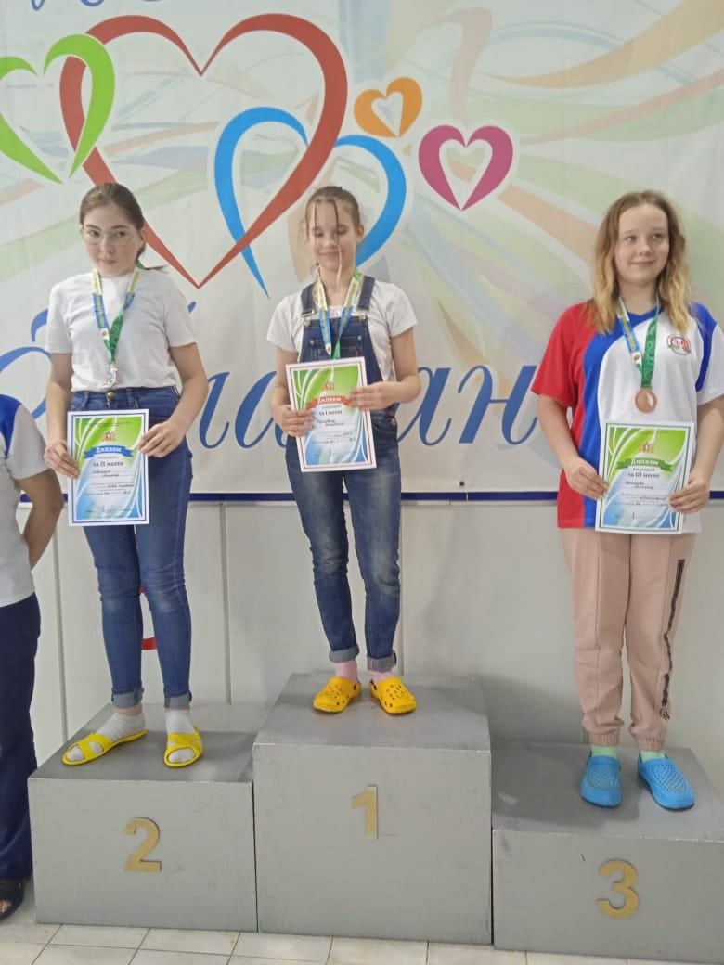
Чемпионат и Первенство Свердловской области по плаванию

Slide 24
ПЕРСПЕКТИВЫ РАЗВИТИЯ УЧРЕЖДЕНИЯ
межведомственное взаимодействие с адаптивной школой с целью развития адаптивного спорта на территории ГО Богданович
увеличение доли лиц с ограниченными возможностями здоровья, систематически занимающихся физической культурой и спортом
повышение квалификации и уровня образования кадрового состава учреждения в сфере адаптивной физической культуры и адаптивного спорта
улучшение материально- технической базы

Slide 25
СПАСИБО
ЗА ВНИМАНИЕ!

